Slide 1
Enkät på familjecentraler
Örebro - Vivalla

Slide 2
Bakgrund
Lysio Research har för Föreningen För Familjecentralers Främjandes (FFFF) räkning genomfört en undersökning bland vuxna besökare på familjecentraler/familjecentralsliknande verksamheter.
I resultatet kan det ingå familjecentraler/ familjecentralsliknande verksamheter enligt en regional definition som inte stämmer överens med den nationella definitionen som Socialstyrelsen och FFFF har av vad en familjecentral och familjecentralsliknande verksamheter är kring bl.a samlokalisering. Detta innebär att samtliga deltagande enheter i regionen ingår i resultatet, även i de fall dessa inte klassificeras som en familjecentral/familjecentralsliknande verksamhet enligt den nationella definitionen.

Slide 3
Genomförande
Insamlingen har skett via en webbenkät som kunnat besvaras via en unik länk och QR-kod per deltagande familjecentral. Länkar och QR-koder har tagits fram av Lysio Research, och dessa har sedan distribuerats till enheterna via en kontaktperson hos regionen.
Enkät | Insamling start | Insamling slut | Antal svar för enhet
Vuxenenkäten | 2025-09-22 | 2025-10-26 | 30

Slide 4
Resultat

Slide 5
Bakgrundsfrågor
Ditt kön:
Hur gammalt är barnet eller barnen som besöket idag gäller?

Slide 6
Bakgrundsfrågor
Vad har du besökt idag?
*Socionom/socialrådgivare/föräldrastödjare/kurator

Slide 7
Bakgrundsfrågor
Vilken är din högsta avslutade utbildning?

Slide 8
Bakgrundsfrågor
Är du född i Sverige?
Om nej, hur länge har du bott i Sverige?

Slide 9
Hur väl stämmer följande påståenden?
Frågorna nedan har ställts till de som svarat ”0-5 år” eller ”6-15 år” på frågan ”Hur länge har du bott i Sverige?”
Inte aktuellt
7 %
13 %
13 %
Fråga | ”Ja” Andel (%) för enhet | Antal svar för enhet exkl. "Inte aktuellt" | ”Ja” Andel (%) i kommun | ”Ja” Andel (%) i region
Familjecentralen har hjälpt mig att bli bättre på svenska | 57 % | 14 | 73 % | 79 %
Familjecentralen har hjälpt mig att förstå mer om hur det är att vara förälder i Sverige | 92 % | 13 | 85 % | 88 %
Familjecentralen har hjälpt mig att förstå mer om hur det svenska samhället fungerar | 85 % | 13 | 87 % | 84 %

Slide 10
Hur väl stämmer följande påstående?
Vill inte svara
0 %
3 %
0 %
Fråga | ”Alltid / Ofta" Andel (%) för enhet | Antal svar exkl. ”Vill inte svara" | ”Alltid / Ofta" Andel (%) i kommun | ”Alltid / Ofta" Andel (%) i region
Jag känner mig välkommen på familjecentralen | 97 % | 30 | 99 % | 99 %
Jag har förtroende för personalen på familjecentralen | 100 % | 29 | 100 % | 99 %
Personalen på familjecentralen ger mig den information jag behöver | 93 % | 30 | 98 % | 98 %

Slide 11
Har du fått extra stöd av personalen på familjecentralen?
Vet inte: 17 %
Fråga | "Ja" Andel (%) för enhet | Antal svar exkl. "Vet inte" | "Ja" Andel (%) i kommun | "Ja" Andel (%) i region
Har du fått extra stöd av personalen på familjecentralen? | 64 % | 25 | 56 % | 55 %

Slide 12
Om ja, beskriv gärna vilken typ av hjälp och stöd du fick?
Jag fick stöd om ansökan till försäkrina Jag har alltid fått hjälp på olika sätt och dom är bästa som jobbar från sitt hjärta. När jag behöver ett tipps När jag har frågar om barnen eller andra Om familj dynami Samtalsstöd Tips på olika aktiviter man kan hitta på med Barnen . Dom är helt fanatiska på Vivalla familjecentral Trevliga, intresserade, engagerade och hjälpsamma تلقيت معلومات عن كيفية إجراء الاسعافات الأولية في حالة الإغماء او الاختناق للطفل والبالغ وايضا شاركة في احد المحاضرات التعريفية حول حقوق الطفل وشاركة أيضا بنشاط حول تعزيز القراءة للاطفال بالتعاون مع المكتبة.

Slide 13
Har du deltagit i föräldragrupp på familjecentralen det senaste året?
Vet inte: 20 %
Fråga | "Ja" Andel (%) | Antal svar exkl. "Vet inte" | "Ja" Andel (%) i kommun | "Ja" Andel (%) i region
Har du deltagit i föräldragrupp på familjecentralen det senaste året? | 62 % | 24 | 41 % | 45 %

Slide 14
Föräldragruppen gjorde att:
Frågorna nedan har ställts till de som svarat "Ja" på frågan "Har du deltagit i föräldragrupp på familjecentralen det senaste året?"
Vet inte
7 %
7 %
0 %
Fråga | ”Ja” Andel (%) för enhet | Antal svar exkl. ”Vill inte svara" | ”Ja” Andel (%) i kommun | ”Ja” Andel (%) i region
Jag känner mig mer trygg i mitt föräldraskap | 100 % | 14 | 98 % | 97 %
Jag lärde mig mer om föräldraskap | 100 % | 14 | 98 % | 97 %
Jag kände gemenskap med andra föräldrar | 100 % | 15 | 96 % | 97 %

Slide 15
Har du lärt känna nya människor på Familjecentralen?
Inte aktuellt: 0 %
Fråga | "Ja, vi träffas även utanför familjecentralen" Andel (%) för enhet | Antal svar exkl. "Inte aktuellt" | "Ja, vi träffas även utanför familjecentralen" Andel (%) i kommun | "Ja, vi träffas även utanför familjecentralen" Andel (%) i region
Har du lärt känna nya människor på Familjecentralen? | 37 % | 30 | 31 % | 32 %

Slide 16
Vad kan vi göra bättre på familjecentralen?
Arbeta med ljudnivån. Sänka den. Bra med aktiviteter för småbarn respektive alla åldrar Att lätt met svenska Bättre bemanning Det är bra den laddar att aktiviteter på Instagram, ni kan erbjuda café för föräldrar Ibland får jag känslan av att personalen tittar med en viss onöjd blick, eller som att vi inte gör tillräckligt. Ibland känns det även som att jag blir lite övervakad. Som föräldrar kommer vi hit för att koppla av tillsammans med våra barn, komma bort från vardagens rutiner och stress. Därför känns det tråkigt när man ibland möts av sådana blickar, som om vi inte beter oss på rätt sätt eller inte räcker till. Maten skulle också kunna förbättras – den känns ibland enkel, utan så mycket variation, och inte alltid helt fräsch. Det vore trevligt med lite mer omtanke kring kvalitet och variation, till exempel när det gäller frukt, ostar och liknande. Tack för ert engagemang och för att ni ger oss möjligheten att dela våra tankar för att tillsammans kunna utvecklas till det bättre. Vi uppskattar verkligen ert arbete och all insats ni och personalen på centret gör. Tack Ibland upplever vi att vi blir kontrollerade av en personal och att vi ifrågasätts vid minsta lilla. Det skulle vara önskvärt om personalen istället kunde framföra sina synpunkter på ett mer konstruktivt och respektfullt sätt, utan att det upplevs som ifrågasättande. Ingen Inget Allt ni gör är det bästa Jag har inte erfarenhet för att min pojke är första barn men jag litar till alla personalen Jag tror att allt bra för oss. Jag vill gärna dela några synpunkter om maten. Ärligt talat är maten väldigt sparsam, så att man nästan inte vill köpa något om man inte absolut måste. Brödet är oftast bara rostbröd, frukten är bara två sorter och ofta inte färsk, och ibland är även brödet gammalt. Det finns nästan ingen variation i maten, bara ost, smör och ibland ett kokt ägg. Jag upplever att det är mycket snålhet i maten på Vivala. När jag går till andra ställen märker jag en stor skillnad. Brödet är färskt, fint och med frön, bakas i ugnen och serveras varmt. Det finns även marmelad, honung, yoghurt, pålägg, ostar och frukt i olika sorter – allt är färskt och aptitligt. Jag önskar att maten hos er kunde vara mer varierad, aptitlig och generös, som på andra ställen, så att vi kan njuta av måltiderna hos er och slippa ta med egen mat varje gång. Jag vill också påpeka att toaletten är trasig. Detta måste åtgärdas snabbt, eftersom barnen kan råka kissa utanför när sitsen glider mycket. Förutom det vill jag tacka personalen: lokalen är rymlig, ljus och fin, och personalen är väldigt vänlig och trevlig. Jag gillar verkligen atmosfären på centret. Tack för allt, och jag hoppas på respons så att jag inte har skrivit i onödan. Lite mer aktivitet för barn som är 2år eller äldre Mer dagar för små Mer öppentider för äldre barnen Svårt att komma på något, kan bli lite hög ljudnivå och stimmigt ibland när det är mycket folk. Roligt med tematräffar ”matfest” mm, så vore kul med fler temadgar tex med sång/musik/dans eller ideinsamling med omröstning eller nåt

Slide 17
Bakom rapporten

Slide 18
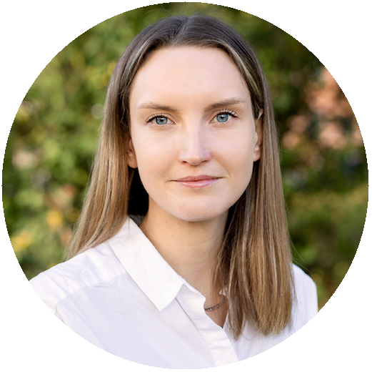
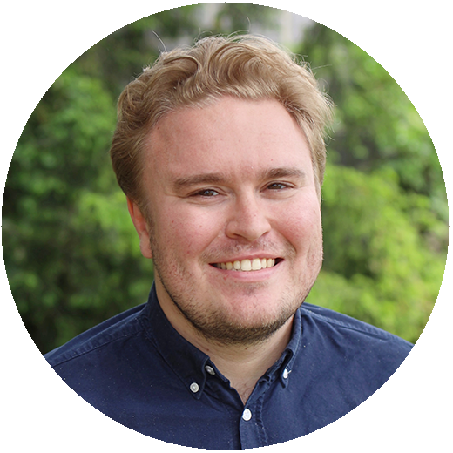
Lysio Research
Enkäter, insamling och analys
Projektgrupp
Lysio Researchs mål är att genomföra undersökningar som leder till utveckling. Med forskningsbaserade arbetsmetoder och många års erfarenhet av undersökningsprocesser erbjuder vi lösningar som leder till välgrundade beslutsunderlag för organisationer och företag.
Lysio Research grundades 2009 och arbetar med undersökningar åt kunder i offentlig, akademisk, privat och ideell sektor.
Vi finns i Göteborg, Lund och Stockholm.
Elin Hoffman Projektledare
elin.hoffman@enkatfabriken.se
Simon Tufvesson
Analytiker
simon.tufvesson@enkatfabriken.se

Slide 19
Undersökning och analys av Lysio Research
www.lysio.se

